Slide 1


Slide 2
13 小河与青草

Slide 3
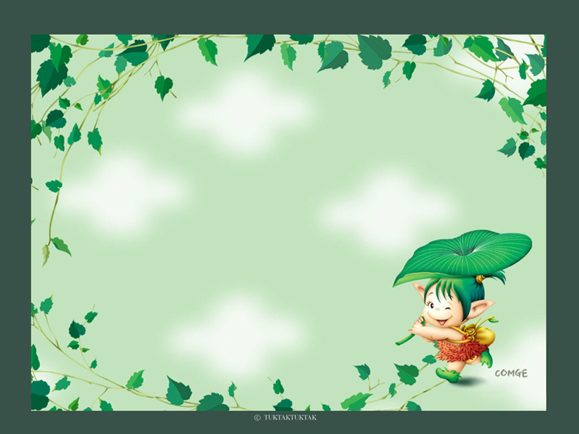
yǔ biān néng dào gǎn xiè
与 边 能 到 感 谢
àn jǐn de liú hé qīng
岸 紧 得 流 河 青
cǎo duì zhù fèn gān
草 对 住 分 干

Slide 4
与 边 能 到 感 谢
岸 紧 得 流 河 青
草 对 住 分 干

Slide 5
hé biān kàn dào ɡǎn xiè duì
小河 边 看 到 感 谢 对
jǐn jǐn bào zhù xǐ ài nénɡ
紧 紧 抱 住 喜 爱 能
bì lǜ bì lǜ fèn ɡān kū
碧 绿碧 绿 水分 干 枯
àn hún zhuó liú de ɡènɡ huān
河岸 浑 浊 流 得 更 欢

Slide 6
小河边 看到 感谢 对
紧紧抱住 喜爱 能
碧绿碧绿 水分 干枯
河岸 浑浊 流得更欢

Slide 7
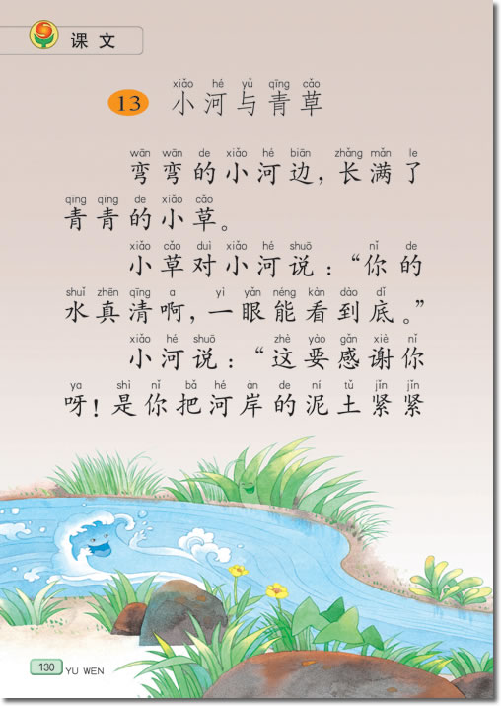
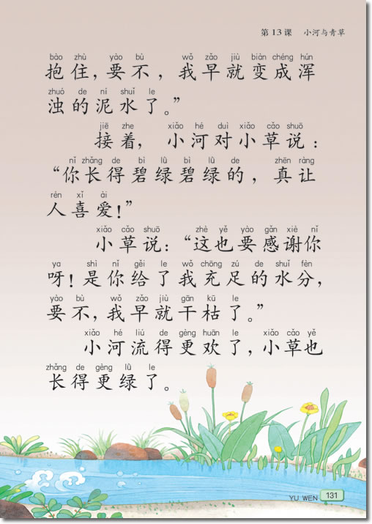


Slide 8
wān wān hé biān, zhǎng
弯 弯 的 小 河 边， 长
mǎn qīng qīng cǎo
满 了 青 青 的 小 草。

Slide 9

弯弯的小河边，长满了青青的小草。

Slide 10
弯弯的小河边，长满了青青的小草。

Slide 11
河
小河河水河面

Slide 12
青
青草青色

Slide 13
草
青草小草干草

Slide 14
第二课时

Slide 15
yǔ biān néng dào gǎn xiè
与 边 能 到 感 谢
àn jǐn de liú hé qīng
岸 紧 得 流 河 青
cǎo duì zhù fèn gān
草 对 住 分 干

Slide 16
与 边 能 到 感 谢
岸 紧 得 流 河 青
草 对 住 分 干

Slide 17
hé biān kàn dào ɡǎn xiè duì
小河 边 看 到 感 谢 对
jǐn jǐn bào zhù xǐ ài nénɡ
紧 紧 抱 住 喜 爱 能
bì lǜ bì lǜ fèn ɡān kū
碧 绿碧 绿 水分 干 枯
àn hún zhuó liú de ɡènɡ huān
河岸 浑 浊 流 得 更 欢

Slide 18
小河边 看到 感谢 对
紧紧抱住 喜爱 能
碧绿碧绿 水分 干枯
河岸 浑浊 流得更欢

Slide 19
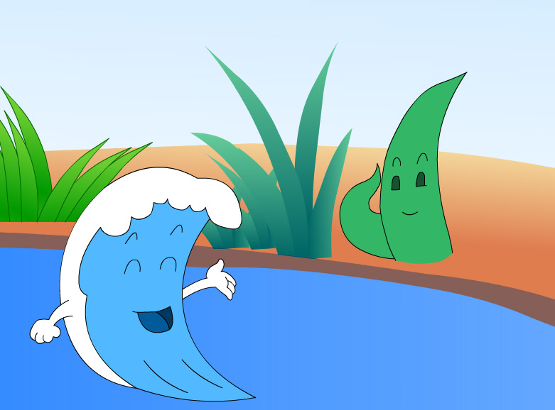
duì shuō zhēn qīng
小草 对小河 说：“你的水 真 清
a yǎn néng kàn dào dǐ
啊，一 眼 能 看 到 底。”

Slide 20
小草对小河说：“你的水真清啊，一眼能看到底。”

Slide 21
zhè yào gǎn xiè ya
小河说：“这 要 感 谢 你 呀！是
bǎ àn ní jǐn jǐn zhù
你把 河 岸 的 泥土 紧 紧 抱 住，要不,我早
jiù biàn chéng hún zhuó
就 变 成 浑 浊 的泥水了。”

Slide 22
小河说：“这要感谢你呀！是你把河岸的泥土紧紧抱住，要不,我早就变成浑浊的泥水了。”

Slide 23
jiē zhe bì
接 着，小河对小草说：“你长得碧
lǜ bì lǜ ràng xǐ ài
绿 碧 绿的，真 让 人 喜 爱！”

Slide 24
接着，小河对小草说：“你长得碧绿碧绿的，真让人喜爱！”

Slide 25
小草说：“这也要感谢你呀！是你
gěi chōng fèn
给 了我 充 足的水分，要不，我早就
gān kū
干 枯 了。”

Slide 26
小草说：“这也要感谢你呀！是你给了我充足的水分，要不，我早就干枯了。”

Slide 27
liú de gèng huān
小河 流 得 更 欢 了，小草
lǜ
也长得更绿了。

Slide 28
小河流得更欢了，小草也长得更绿了。

Slide 29


你的水真清啊，一眼能看到底。
这要感谢你呀！是你把河岸的泥土紧紧抱住，要不，我早就变成浑浊的泥水了。

Slide 30
清(qīng)澈(chè)见底(dǐ)
你的水真清啊，一眼能看到底。

Slide 31
是你把河岸的泥土紧紧抱住，
要不，我早就变成浑浊的泥水了。
·

Slide 32
你的水真清啊，一眼能看到底。
这要感谢你呀！是你把河岸的泥土紧紧抱住，要不，我早就变成浑浊的泥水了。

Slide 33

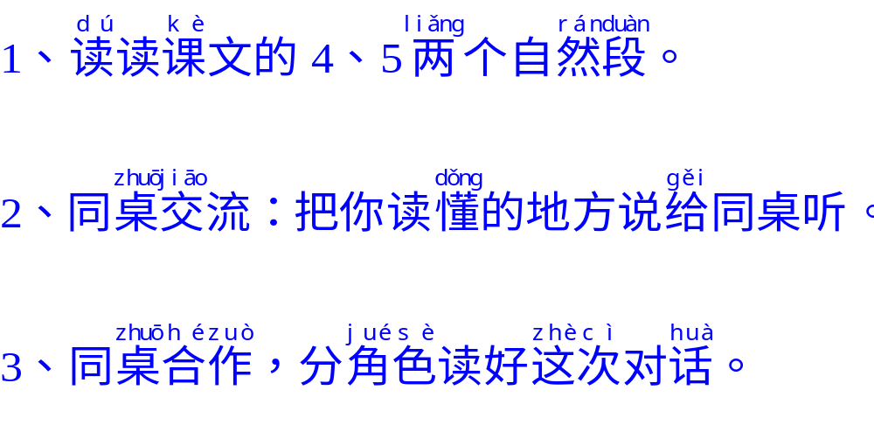
我是学习小能手
·

Slide 34
比
比
一
1、你长得碧绿的，让人喜爱。
2、你长得碧绿碧绿的，真让人喜爱！
·
· ·
·
·

Slide 35
我会读
你长得碧绿碧绿的，真让人喜爱！
·

Slide 36
比
比
一
碧绿碧绿
金黄金黄 火红火红 雪白雪白 湛蓝湛蓝
·

Slide 37
我会说
因(yīn)为(wèi) ，所(suǒ)以(yǐ)小草也要感谢小河。
小草之(zhī)所(suǒ)以(yǐ)也要感谢小河，那(nà)是因(yīn)为(wèi) 。
·

Slide 38
你长得碧绿碧绿的,真让人喜爱!
这也要感谢你呀！是你给了我充足的水分，要不，我早就干枯了。

Slide 39

小河流得更欢了，
小草也长得更绿了。

Slide 40
对
对方
不对
对面

Slide 41
住
抱住住房住处

Slide 42
分
水分分开

Slide 43
干
干草干枯干活

Slide 44
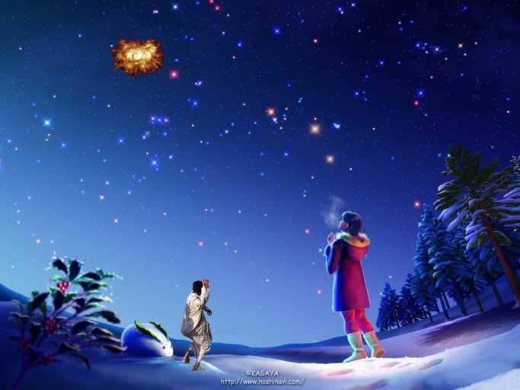
感谢你
感谢明月 照亮了夜空
感谢朝霞 捧出的黎明
感谢春光 融化了冰雪
感谢大地哺育了生灵
感谢母亲 赐予我生命

Slide 45
感谢你
想一想，有没有人对你的成长作出帮助的，你是不是也要像课文中的小河、小草那样向他们表示感谢呢？

Slide 46

谢谢观赏

